Slide 1

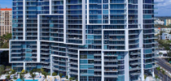
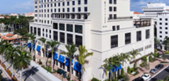
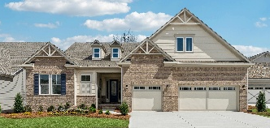
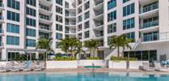
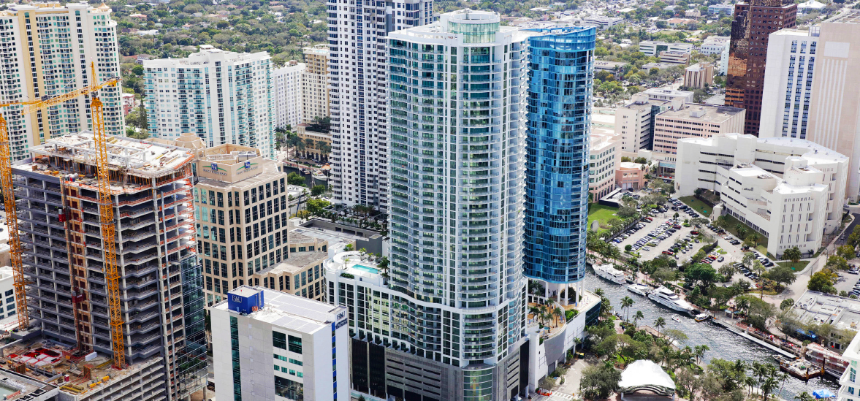
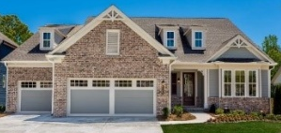
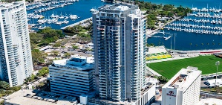
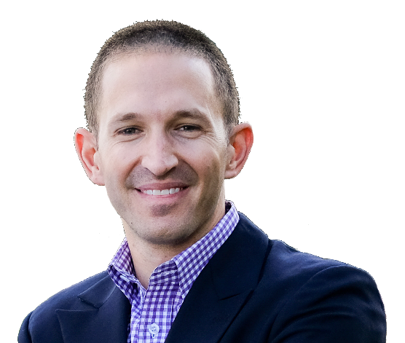

EB5AN là công ty quản lý quỹ đầu tư EB-5 hàng đầu, cũng là công ty vận hành trung tâm vùng chỉ định được USCIS (Sở Di Trú Mỹ) cấp phép, và cũng là công ty tư vấn. EB5AN giúp các nhà đầu tư nước ngoài có được quyền thường trú tại Mỹ thông qua khoản đầu tư.
EB5Investments.com • EB5AN.com
Tổng Quan Về Công Ty
Năm thành lập | 2013
Tổng chi phí phát triển dự án | >7 tỷ đô
Số việc làm EB-5 đã tạo ra | >28.000
Tổng Quan Về Danh Mục Dự Án | SL
Tổng số dự án (35 quỹ đầu tư tại 24 dự án phát triển bất động sản) | 24
Tiền xây dựng | 1
Đang xây dựng | 13
Đã xây dựng xong | 10
Hồ Sơ Thành Tích Dự Án
Tỷ lệ phê duyệt I-956F “Exemplar” | 100%
Tỷ lệ phê duyệt I-526E – Phần dự án | 100%
Hồ Sơ Thành Tích Trung Tâm Vùng Chỉ Định
Tỷ lệ phê duyệt I-956 cho trung tâm vùng chỉ định | 100%
Hồ sơ tuân thủ thường niên I-956G / Tình trạng hiện tại | 100%
Hồ Sơ Thành Tích Về Nhà Đầu Tư
Nhà đầu tư EB-5 các dự án của EB5AN | >1.500
Số nhà đầu tư đáp ứng yêu cầu tạo việc làm tạo thời điểm nộp đơn I-829 | 100%
Tỷ lệ phê duyệt I-829 | 100%
Hơn 550 Phê Duyệt I-526E Nông Thôn & Đô Thị
Phương Pháp Đầu Tư Có Tổ Chức
Phương pháp đầu tư của EB5AN là xác định các dự án phát triển bất động sản có chất lượng chuẩn mực cấp tổ chức, đáp ứng những tiêu chí thẩm định nội bộ nghiêm ngặt của công ty cả về rủi ro về mặt định cư lẫn rủi ro về mặt tài chính. Các dự án do EB5AN quản lý được thiết kế sao cho không phụ thuộc vào bất kỳ mức vốn EB-5 tối thiểu nào để có thể hoàn thành. Ngoài ra, EB5AN ưu tiên đầu tư vào những dự án đã tạo ra việc làm EB-5 cho nhà đầu tư, cũng như các dự án được tính toán sẽ tạo ra số lượng việc làm trên mỗi nhà đầu tư vượt xa mức yêu cầu của chương trình EB-5. Các nhà sáng lập của EB5AN có bằng cấp từ Đại học Yale, Stanford và UNC Chapel Hill, từng làm việc tại những công ty tư vấn và đầu tư danh tiếng hàng đầu như Boston Consulting Group (BCG) và AEA Investors. EB5AN hợp tác với nhiều công ty phát triển bất động sản hàng đầu, trong đó có Kolter—một trong những nhà phát triển bất động sản tư nhân lớn nhất tại Hoa Kỳ. Từ năm 1997, Kolter đã đầu tư vào các dự án có tổng giá trị dự kiến trên 30 tỷ đô, hoàn thành hơn 100 dự án nhà ở, bàn giao trên 27.000 căn nhà, và chưa từng thất bại trong việc hoàn trả khoản vay. EB5AN độc lập 100% với Kolter.
Địa điểm dự án EB-5
1
14
1
1
1
IDAHO
FLORIDA
GEORGIA
UTAH
VIRGINIA
1
2
1
1
1
WYOMING
BẮC CAROLINA
COLORADO
Địa điểm dự án
TEA đô thị
Địa điểm dự án
TEA nông thôn
24
Một Số Dự Án Trung Tâm Vùng Chỉ Định Thành Công
Water Club
North Palm
Beach
USCIS đã phê duyệt I-829, I-526,
& I-924
VUE
Sarasota
USCIS đã phê duyệt I-829, I-526,
& I-924
EB5AN dẫn đầu ngành EB-5 dự án nông thôn
Đã hoàn trả đầy đủ khoản đầu tư gốc
21%
EB5AN
Hyatt Place
Boca Raton
USCIS đã phê duyệt I-829, I-526,
& I-924
Rocky
River
Tổng các
phê duyệt cho nhà
đầu tư dự án nông
thôn 2024
USCIS đã phê duyệt I-526E & I-956F
The Mark
Sarasota
USCIS đã phê duyệt I-526 & I-924
Hyatt Fort Lauderdale
USCIS đã phê duyệt I-829, I-526,
& I-924
79%
Đã hoàn trả đầy đủ khoản đầu tư gốc
Hơn 500 công ty vận hành trung tâm vùng chỉ định EB-5 khác
Nhà đầu tư EB5AN chiếm ~21% tổng số phê duyệt cho nhà đầu tư dự án nông thôn
Twin Lakes
Georgia
Saltaire
St. Petersburg
USCIS đã phê duyệt I-526 & I-924
USCIS đã phê duyệt I-526E & I-956F
Đã hoàn trả đầy đủ khoản đầu tư gốc
Nguồn: Thông tin về đơn I-526E được USCIS phê duyệt trong 2024 từ yêu cầu FOIA của AIIA được công khai vào 16/5/2025.
Mọi thống kê và số liệu được tham chiếu ở đây đều tính đến T8/2025.
Samuel B. Silverman
Nhà sáng lập và Giám đốc Điều hành
Michael B. Schoenfeld
Nhà sáng lập và Giám đốc Điều hành

